Slide 1
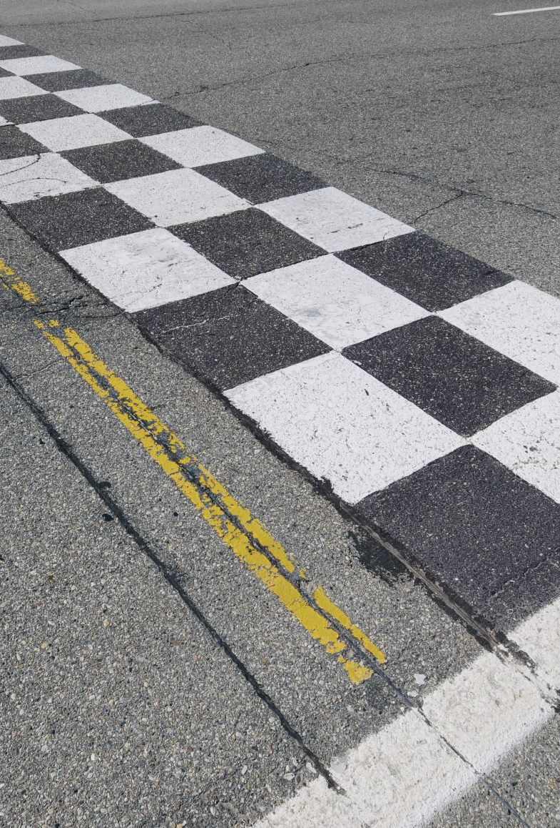
Clean Arquitecture
Projeto Clube de Corrida

Slide 2
Por que pensar em arquitetura?
Antes de falar de Clean Architecture, pense no problema que ela tenta resolver.
Projeto bagunçado
Projeto difícil de testar
Projeto difícil de crescer
Tudo misturado no mesmo lugar: tela, regra, acesso ao banco e validações.
Resultado: mexer em uma parte quebra outra.
Para testar uma regra simples, você precisa subir banco, API ou interface.
Isso atrasa o aprendizado.
Quando o app aumenta, fica complicado trocar tecnologia, organizar pastas e reaproveitar código.

Slide 3
Modelo Clean Architecture
Presentation
API (Swagger): Onde ficam as ROTAS (POST/GET/DELETE/PATCH/UPDATE)
O Presentation envia um DTO para o Service
DTO
O DTO tem os mesmos campos do Domain, com exceção da chave primária
Application
Service
Onde ficam as Regras de Negócio
Se comunica com o Repository
Repository
Domain
Representa as Entidades: Classes, métodos e regras de domínio ( Validar CPF)
Métodos para acessar o BD
BD

Slide 4
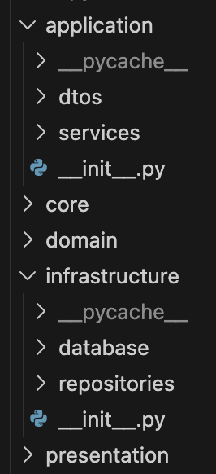
Como transformar o modelo em pastas
Não existe um único formato, mas está é uma organização inicial .

Slide 5
Relembrando cada Camada
Presentation
Application
- API (Swagger): Onde ficam as ROTAS (POST/GET/DELETE/PATCH/UPDATE)
- O Presentation envia um DTO para o Service
DTO: Mesmos campos do Domain, com exceção da chave primária
SERVICE :Onde ficam as Regras de Negócio
Repository
Domain
Métodos para acessar o BD
Representa as Entidades: Classes, métodos e regras de domínio ( Validar CPF)

Slide 6
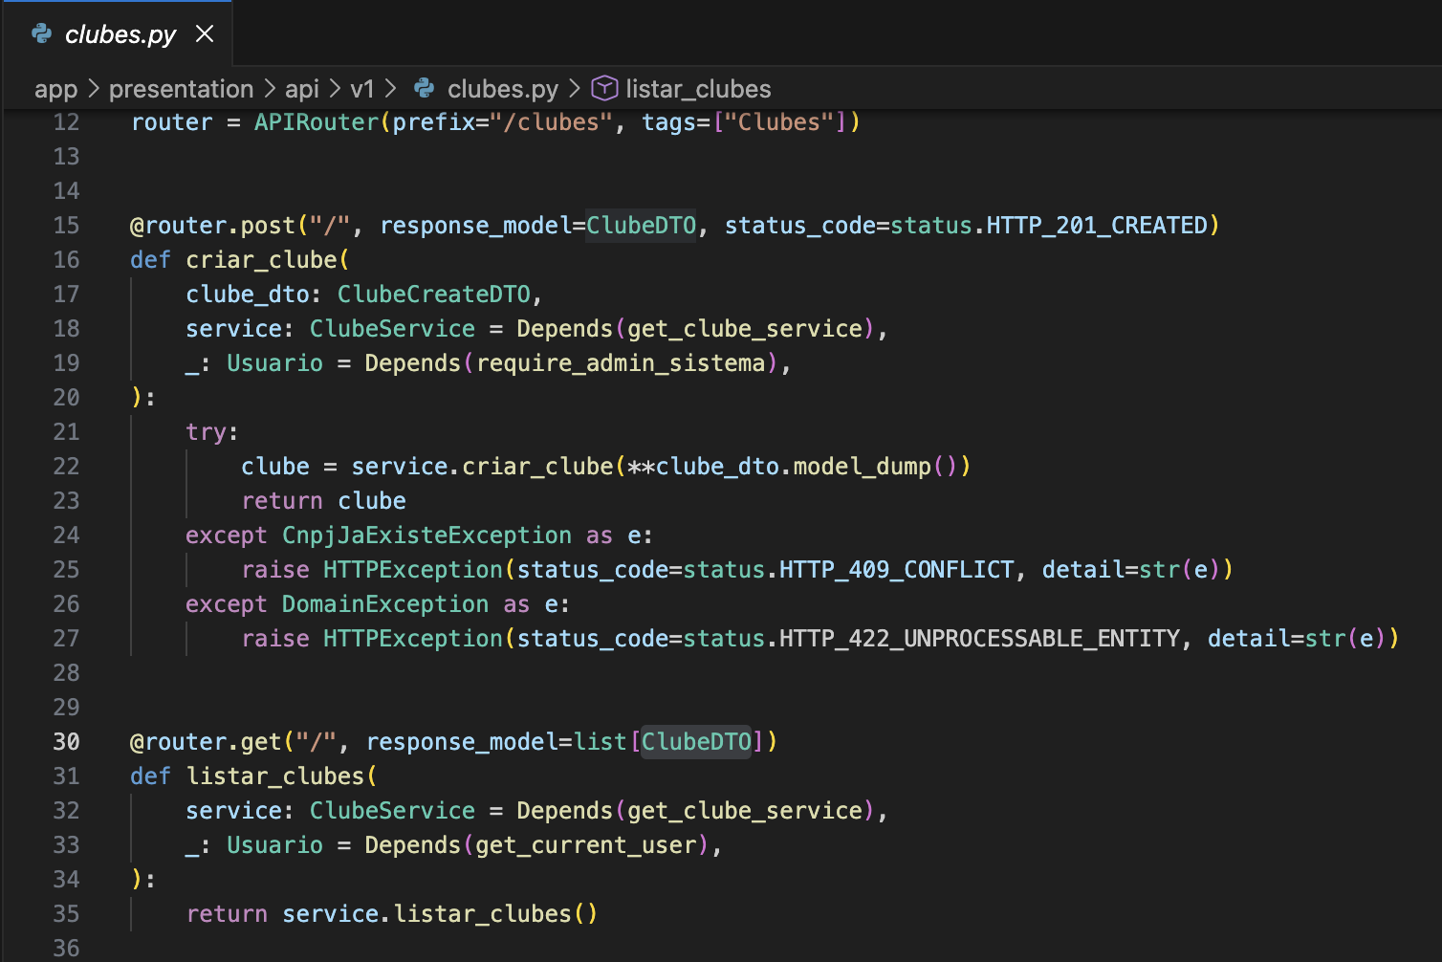
Exemplo do Presentation

Slide 7
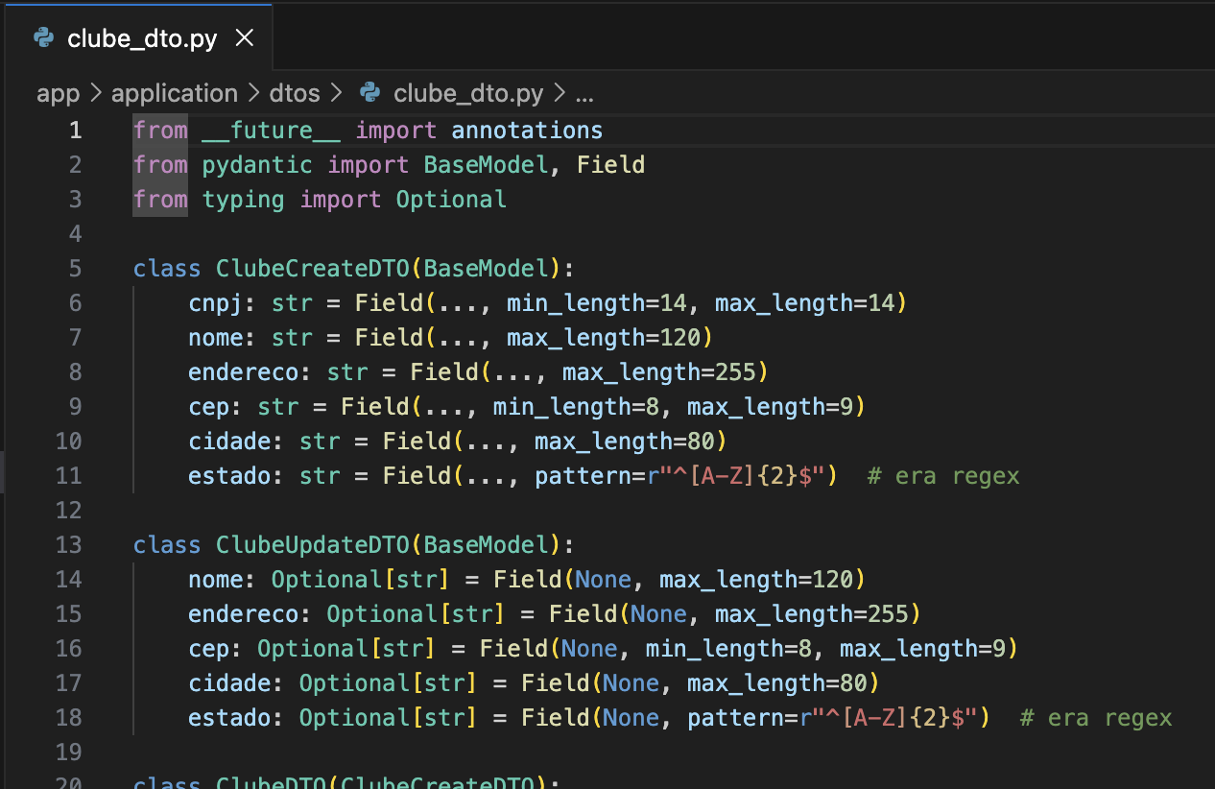
Exemplo do DTO

Slide 8
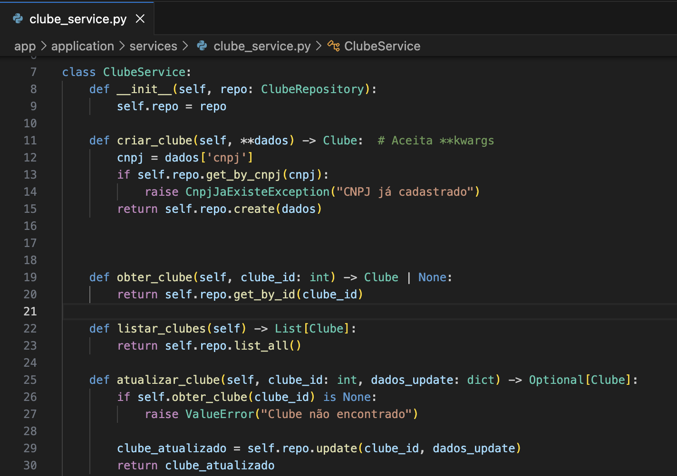
Exemplo do Service

Slide 9
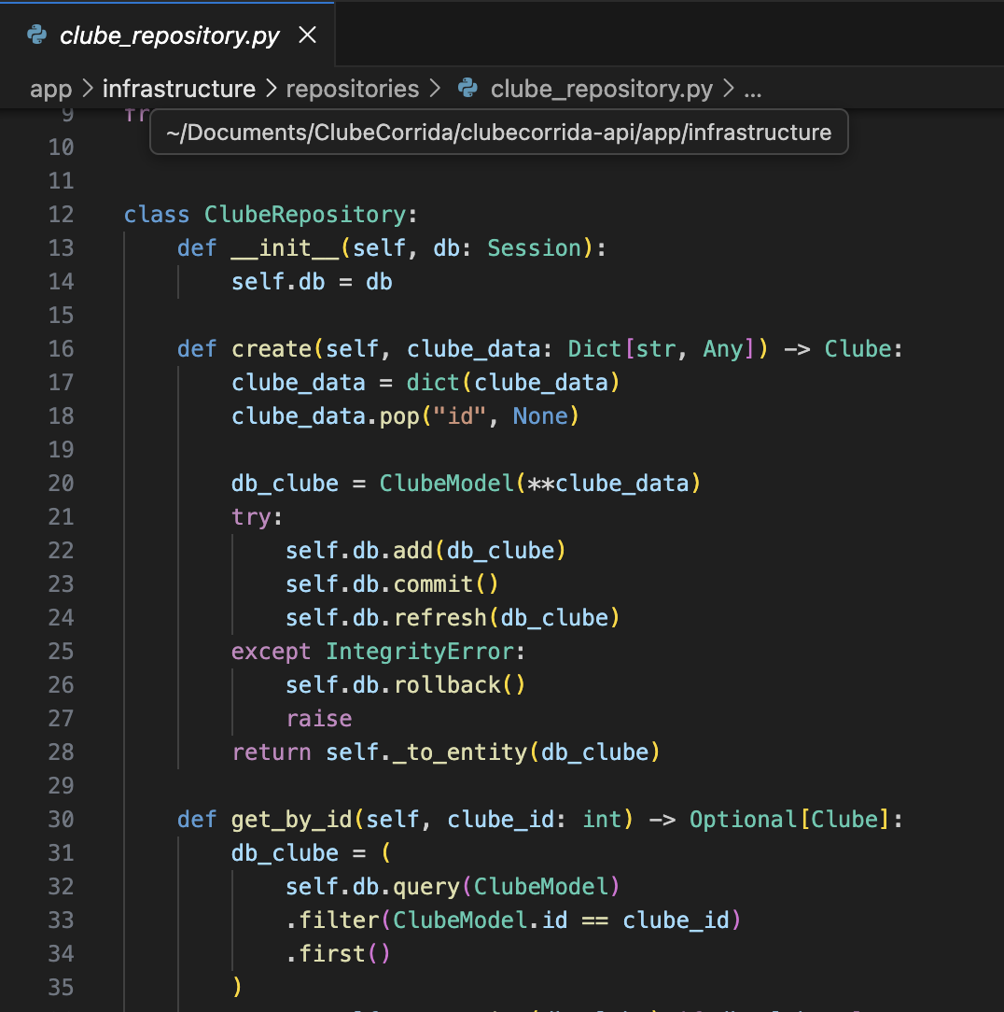
Exemplo do Repository

Slide 10
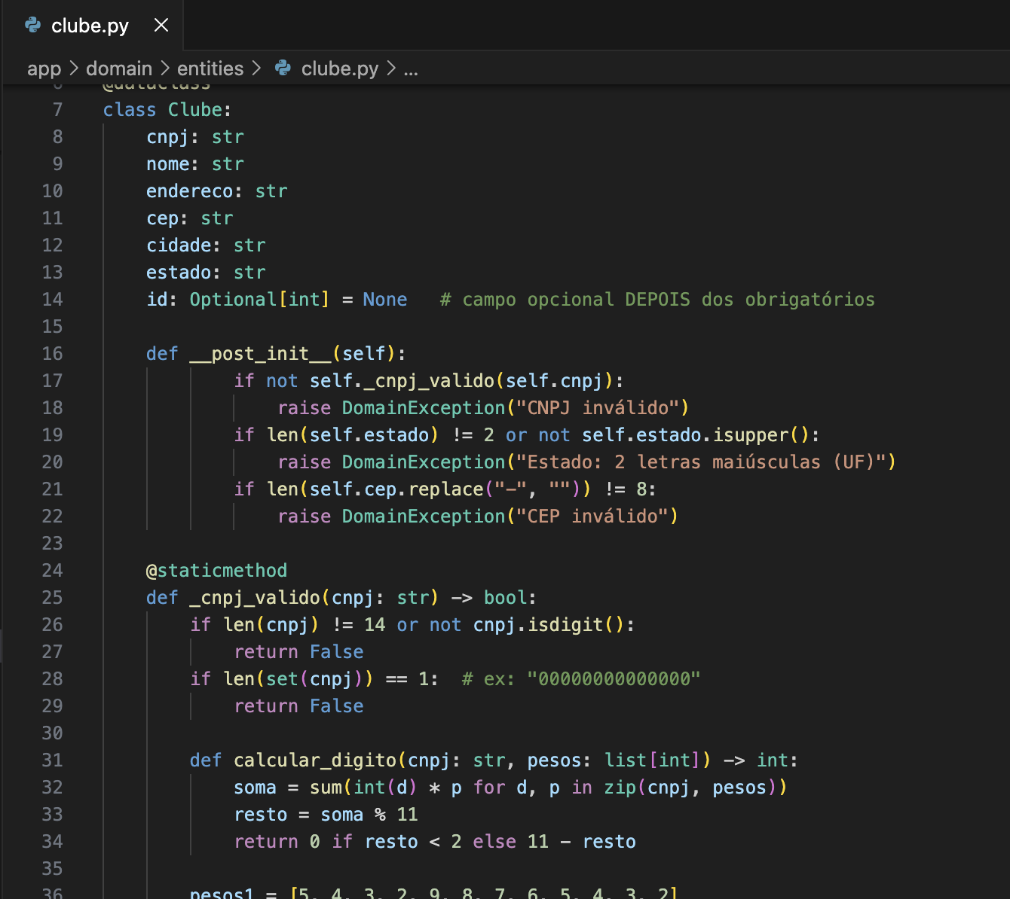
Exemplo do Domain

Slide 11
Vantagens para quem está começando
Mais clareza
Mais manutenção
Cada parte do projeto tem uma função bem definida.
O projeto cresce com menos confusão.
Mais testes
Mais reaproveitamento
Fica mais fácil testar regras sem depender da interface.
Você preserva o núcleo mesmo trocando tecnologia.

